Slide 1

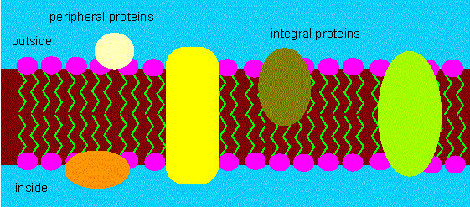
第三节 物质跨膜运输的方式

Slide 2
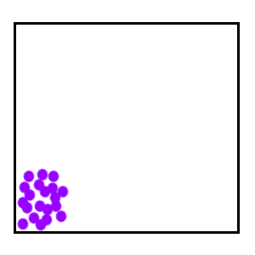
扩散：一种物质分子从相对高浓度的区域移动到低浓度区域的物质迁移现象

Slide 3
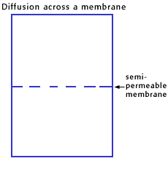
渗透
osmosis
Cell
membrane
水分子通过细胞膜等结构由浓集区域向稀少区域移动的特殊的扩散现象

Slide 4

渗透与扩散有什么区别？
透过细胞膜的扩散 Diffusion across cell membrane

Slide 5
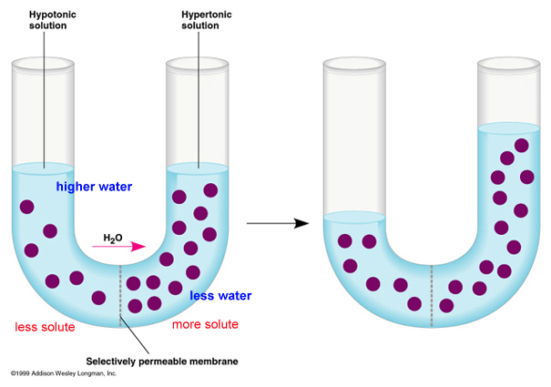

Slide 6
水分渗透方向：
水多 水少
顺浓度梯度
相同体积相同物质:
质量分数低 质量分数高
(10%葡萄糖) (20%葡萄糖)
相同质量分数不同物质:
物质的量低 物质的量低
(10%葡萄糖) (10%蔗糖)

Slide 7
像水分子这样按顺浓度梯度的方向进出细胞的现象，统称为被动运输
有些物质进出细胞是按逆浓度梯度的方向进行的，称为主动运输

Slide 8
自由扩散
free diffusion
Cell
membrane
物质通过简单的扩散作用进出细胞的过程，叫自由扩散
方向：从高浓度→→低浓度侧
动力：细胞膜内外的浓度差(顺浓度梯度）
实例：某些小分子和脂溶性物质，如O₂、CO₂、甘油、 苯、乙醇
特点：不需要运载体、不用消耗能量

Slide 9
问题探讨
氧气
二氧化碳
氮气、苯
左图所示为人工的无蛋白质的脂双层膜对不同分子的通透性。
水、甘油
乙醇
讨论：
1.什么样的分子能够通过脂双层？什么样的分子不能通过？
氨基酸
葡萄糖
核苷酸
氢离子、钠离子
钾离子、钙离子
氯离子、镁离子
碳酸氢根
小分子或脂溶性物质容易通过脂双层，分子量相对较大或带电荷的物质则很难通过脂双层。
合成的脂双层

Slide 10
问题探讨
氧气
二氧化碳
氮气、苯
左图所示为人工的无蛋白质的脂双层膜对不同分子的通透性。
水、甘油
乙醇
讨论
2.葡萄糖不能通过无蛋白质的脂双层，但是，小肠上皮细胞能大量吸收食物中的葡萄糖，对此该如何解释？
氨基酸
葡萄糖
核苷酸
氢离子、钠离子
钾离子、钙离子
氯离子、镁离子
碳酸氢根
细胞膜上除脂双层外，还有蛋白质分子，可能是靠蛋白质的运载帮助。
合成的脂双层

Slide 11
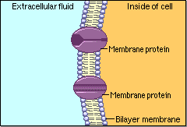
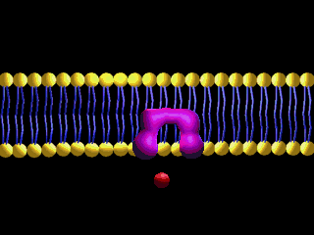
蛋白质载体
载体是蛋白质
蛋白质有特定的空间构型
特定的蛋白质与特定的物质才能结合
载体有专一性(特异性)
转运速率受可利用的载体数量限制

Slide 12
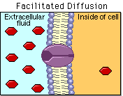
协助扩散
Facilitated diffusion
物质借助载体蛋白进出细胞的扩散过程，叫协助扩散。
方向：从高浓度→→低浓度
动力：是细胞膜内外的浓度差(顺浓度梯度）
特点：需要载体;不消耗能量
实例：葡萄糖进入红细胞

Slide 13
自由扩散：
不需要载体
被动运输
协助扩散：
需要载体
方向：顺浓度梯度运输
动力：是细胞膜内外的浓度差，不需要消耗细胞代谢产生的能量。

Slide 14
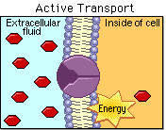
主动运输
细胞根据自身的需要，在载体蛋白质的协助下，并消耗细胞内新陈代谢所释放的能量，有选择性的运输物质的过程，叫主动运输。
方向：根据细胞需要（标志是可以从低浓度→→高浓度）
动力：细胞内新陈代谢所释放的能量(因为逆浓度梯度）
特点：需要载体;需要能量
实例：葡萄糖、氨基酸进入小肠绒毛上皮细胞，人红细胞
对钠离子和钾离子的运输，根对矿质元素的吸收

Slide 15
主动运输保证了活细胞能按照生命活动的需要，主动地选择吸收所需要的营养物质，排出代谢废物和对细胞有害的物质，因而对于活细胞完成各项生命活动具有重要意义

Slide 16
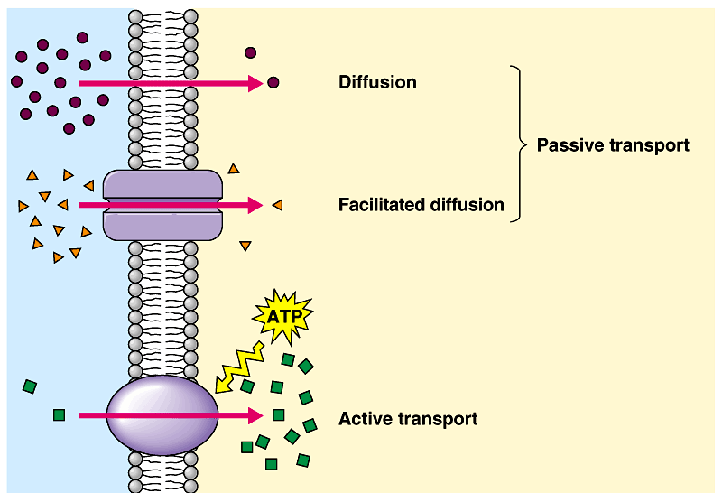
顺浓度梯度
跨膜运输
逆浓度梯度

Slide 17
自由扩散：不需要载体
被动运输
跨膜运输
动力：细胞膜内外的浓度差
协助扩散：需要载体
动力：细胞内新陈代谢所释放的能量
主动运输
需要载体 同时需要能量

Slide 18
三种运输方式的比较
物质出入细胞的方式 | 细胞膜内外物质浓度的高、低 | 是否需要载体蛋白质 | 是否消耗细胞内的能量
自由扩散
协助扩散
主动运输
高 低
不需要
不消耗
高 低
需要
不消耗
低 高
需要
消耗

Slide 19
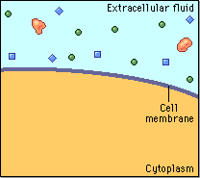
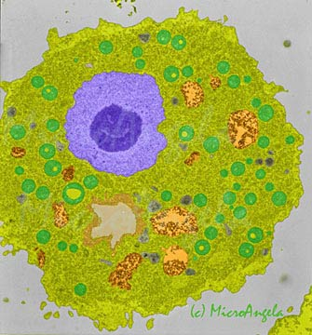
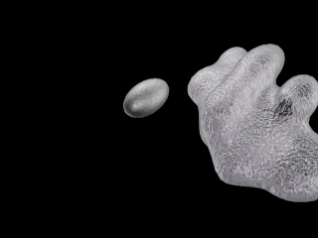
胞吞和胞吐
（内吞和外排）
大分子物质和颗粒性物质进出细胞
变形虫
巨噬细胞

Slide 20
1．嗜中性白细胞伸出伪足，将病原体纳入细胞质内形成吞噬体，这个过程表明了细胞膜具有 ( )
A．选择透过性 B．流动性
C．被动转运 D．主动转运
2、将萎蔫的菜叶放入清水中，菜叶细胞中的水分能够得到恢复的原因，属于 ( ) ：
A. 主动吸水 B. 主动运输
C. 自由扩散和主动运输 D. 渗透作用
B
D

Slide 21
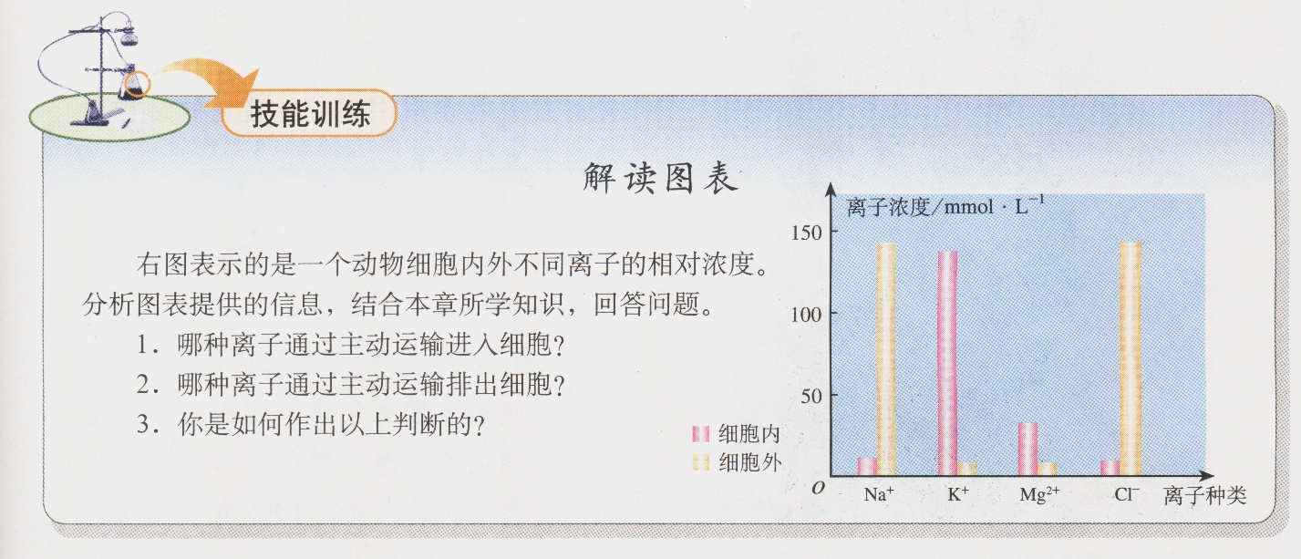
细胞内
细胞外

Slide 22
生活细胞的 细胞膜是一种选择
透过性膜。这种膜可以让水分子自
由通过，细胞要选择吸收的离子和
小分子也可以通过，而其他的离子、
小分子和大分子则不能通过。
细菌
细胞膜
结构特点：
具有一定的流动性
功能特点：
选择透过性

